Slide 1

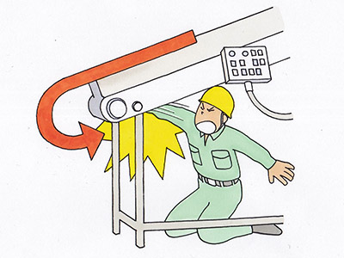
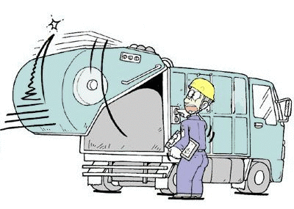
Para sa mga Taong Nagtatrabaho sa Sektor ng Pagtatapon ng Basurang Pang-industriya
Para sa Kaligtasan at Kalusugan sa Trabaho

Slide 2
Mga Pamamaraan ng Edukasyon sa Kaligtasan at Kalusugan para sa mga hindi bihasang manggagawa
1. Tulungan silang maunawaan na mayroong iba't ibang panganib sa lugar ng trabaho.
2. Tulungan silang magkaroon ng kamalayan sa mga panganib na “maaaring” maganap.
3. Tulungan silang alamin ang mga pangunahing kaalaman para makaiwas sa aksidente sa trabaho (1).
Tulungan silang maunawaan na mayroong iba’t ibang patakaran at aktibidad.
(1) Ang kaligtasan sa trabaho ay nagsisimula sa wastong pagdadamit sa trabaho
(2) Pagpapatupad ng mga pamamaraan sa trabaho
(3) Pagpapatupad ng 4S / 5S
(4) Analysis ng mga near-miss incidents
(5) Risk prediction training (KYT)
(6) Risk assesment
4. Tulungan silang alamin ang mga pangunahing kaalaman para makaiwas sa aksidente (2).
Sama-samang magtrabaho nang ligtas upang mapanatiling ligtas ang lugar ng trabaho.
(1) Mga puntos para makaiwas sa aksidente: Pagka-ipit o pagka-kawit
(2) Mga puntos para makaiwas sa aksidente: Pagkahulog
(3) Mga puntos para makaiwas sa aksidente: Pagkadapa o pagkatumba
(4) Mga puntos para makaiwas sa aksidente: Pananakit ng balakang
(5) Mga puntos para makaiwas sa aksidente: Pagkasagasa at pagkatulak o pagkatama
5. Tulungan silang alamin ang mga pangunahing kaalaman para makaiwas sa aksidente (3).
Tulungan silang alamin ano ang gagawin kapag may naganap na abnormalidad o aksidente sa trabaho.
· Ano ang gagawin kapag may naganap na abnormalidad.
· Ano ang gagawin kapag may naganap na aksidente sa trabaho.

Slide 3
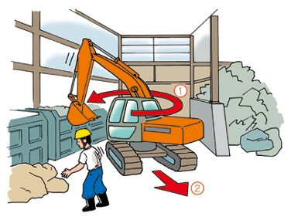
Punto 1: Mayroong iba't ibang panganib sa lugar ng trabaho!
[Kaso ng aksidente 1] Isang manggagawa ang natamaan ng power shovel at namatay habang nagtatrabaho sa pag-uuri ng mga basurang pang-industriya.
1. Paano naganap ang aksidente sa trabaho?
(1) Si biktima C ay nagtatrabaho sa pag-uuri ng mga metal sa collection station.
(2) Minaneho ni manggagawa A ang power shovel na nakapark sa malapit sa collection station upang ilipat papunta sa kalapit na approach para sa mga truck.
(3) Pagkaikot pakaliwa, umabante ito nang humigit-kumulang 2 m, at natamaan ng kanang crawler ng power shovel si C habang nagtatrabaho sa pag-uuri.
2. Ano ang sanhi ng aksidente?
Biktima C
(1) Walang mga hakbang na ginawa upang pagbawalan ang pagpasok ng mga manggagawa sa operation path para sa mga power shovels.
(2) Walang nakatalagang tagagabay.
(3) Hindi sapat ang pagkumpirma sa kaligtasan sa paligid bago magmaneho ang driver ng power shovel.
(4) Walang binuong work plan.
(5)Walang isinagawang edukasyon sa kaligtasan at kalusugan para sa mga kaugnay na mga manggagawa.
3. Ano ang mga dapat gawin para sa kaligtasan sa trabaho.
(1) Magtaguyod ng off-limits area sa mga lugar kung saan maaaring magkaroon ng contact ang mga power shovel at manggagawa.
(2) Mag-assign ng tagagabay upang magabayan ang makina.
(3) Turuan ang mga driver ng power shovel, atbp., na kumpirmahin ang kaligtasan sa paligid bago simulan ang pagmamaneho.
(4) Bumuo ng work plan ukol sa pamamaraan ng trabaho, tulad ng mga operation path, mga hakbang upang pagbawalan ang pagpasok, paglalagay ng tagagabay, mga signs, atbp.
(5) Ipaalam nang mabuti ang mga nilalaman ng nabuong work plan sa mga nauugnay na mga manggagawa.

Slide 4
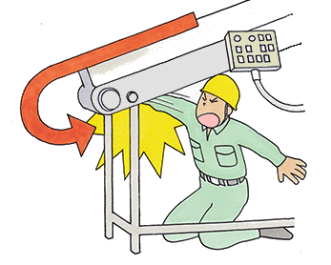
[Kaso ng aksidente 2] Isang manggagawa ang naglilinis ng bahagi ng roller ng conveyor nang hindi ito tinitigil. Nakawit ang kanyang kanang braso hanggang sa bandang balikat.
1. Paano naganap ang aksidente sa trabaho?
(1) Mag-isa siyang nagtatrabaho upang alisin ang plaster na nakalagay sa bahagi ng return roller ng conveyor na naka-set up para sa crusher gamit ang wire brush.
(2) Nagtrabaho siya nang hindi tinitigil ang conveyor. Nakawit ang wire brush sa pagitan ng roller at conveyor belt mula sa ang kanyang kanang braso.
2. Ano ang sanhi ng aksidente?
(1) Walang takip, enclosure, block sa bahagi ng return roller upang maiwasan ang pagka-kawit.
(2) Hindi niya itinigil ang conveyor habang naglilinis ng bahagi ng return roller.
(3) Nakasuot siya ng leather gloves na maaaring makawit habang naglilinis ng bahagi ng return roller.
(4) Walang naka-install na “emergency stop device” sa lugar na maaabot ng kamay.
(5) Hindi niya sinunod ang mga “patakaran sa kaligtasan (Lock the power unit before starting repair work)” sa lugar ng trabaho.
3. Mga hakbang na dapat gawin
(1) Maglagay ng takip, enclosure, o block sa bahagi kung saan maaaring makawit ang mga tao.
(2) Kung may panganib habang naglilinis ng makina, patitigilin ang makina at i-lock ang power unit.
(3) Palitan ang mga return rollers ng hindi nadidikitan ng plaster.
(4) Ipaalam nang mabuti sa mga manggagawa na huwag lumapit sa mga umiikot na parte kung saan sila ay maaaring makawit.
(5) Huwag pagsuotin ng guwantes ang mga manggagawa dahil maaaring makawit ang kanilang mga kamay sa mga umiikot na bagay.
(6) Gumawa ng sistema sa pamamahala ng kaligtasan upang matiyak na ang mga patakaran na itinakda sa lugar ng trabaho ay ipinapatupad.

Slide 5
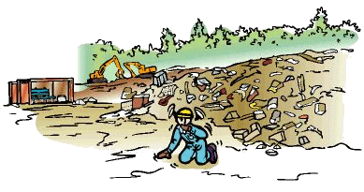
[Kaso ng aksidente 3] Isang manggagawa ang namatay dahil sa heat stroke habang nagtatrabaho sa site ng pagtatapon ng mga basurang pang-industriya.
1. Paano naganap ang aksidente sa trabaho?
(1) Bandang 8:00 ng umaga nang nagsimula siya sa pagtatrabaho sa pag-uuri ng mga construction debris.
(2) Mula tanghali, kumain siya sa walang laman na tambol sa processing site.
(3) Pagkatapos ng 3:00 ng hapon, gumiray-giray siya bago nag-collapse.
(4) Naglakad siya papunta sa opisina habang sinasabi na “Masama ang aking pakiramdam”, ngunit siya ay lumupasay at natigil sa paggalaw.
(5) Isang kasamahan ang lumapit at tumawag sa kanya, ngunit hindi ito sumagot. Hindi ito maka-inom kahit na pinapainom ng inumin.
(6) In-on ang cooler ng sasakyan at pinatulog siya roon, ngunit hindi pa rin makarecover, kaya’t dinala siya sa ospital. Namatay siya sa heat stroke ng 11:00 ng gabi.
2. Ano ang sanhi ng aksidente?
(1) Nagtrabaho siya nang mahabang oras sa ilalim ng matinding init. Nagtrabaho siya nang hindi nag-iintake ng katamtamang tubig at asin.
(2) Hindi naaangkop ang kanyang suot na damit, tulad ng helmet na may tuwalyang nakabalot sa loob sa ilalim ng direktang sinag ng araw.
(3) Hindi perpekto ang kanyang pisikal na kondisyon (Hindi kinumpirma ang pisikal na kondisyon sa araw ng trabaho.)
3. Ano ang mga hakbang na dapat gawin upang maiwasang maulit ito?
(1) Turuan in advance ang mga manggagawa tungkol sa mga sintomas ng heat stroke.
(2) Dalasan ang pag-intake ng tubig at asin bago magsimula sa trabaho.
(3) Magsuot ng damit na gawa sa cotton, malapad na sumbrero, atbp.
(4) Mag-secure ng malamig na lugar na pahingahan na may lilim, at magpahinga nang kaunti, atbp. Maglagay ng refrigerator, shower, atbp.
(5) Magbigay ng naaangkop na first-aid measures.
(6) Magsagawa ng regular na naaangkop na pamamahala sa kalusugan.

Slide 6
[Mga Katangian ng mga Aksidente sa Trabaho sa Sektor ng Pagtatapon ng Basurang Pang-industriya]
1. Ang trend ng aksidenteng pagkasugat at pagkamatay ay pataas.
Ang trend ng aksidenteng pagkamatay ay medyo pababa
2. Sa aksidenteng pagkamatay, ang “pagka-ipit o pagka-kawit” ay 50%, sinundan ng “pagkatulak o pagkatama” at “aksidente sa trapiko”.
3. Sa aksidenteng pagkasugat at pagkamatay, ang “pagkahulog” at “pagka-ipit o pagka-kawit” ay 21% bawat isa.
2017 Patay
18 katao
2017 Nasugatan at patay
1,383 katao

Slide 7
Mahigit sa 40% ang aksidente sa trabaho ng mga taong maikli ang taon sa karanasan (mga hindi bihasang manggagawa).
■ Kapag titingnan ang aksidente sa trabaho sa sektor ng pagtatapon ng basurang pang-industriya base sa ratio ng pangkat ng edad, ang mga taong mas mababa sa 3 taon ang karanasan ang pinakamarami, 43%.
<1 taon
23%
<3 taon
43%
■ Kapag titingnan ang aksidente ng mga hindi bihasang manggagawa base sa uri ng aksidente, ang “pagka-ipit o pagka-kawit” ang pinakamarami, 24%.
■ Kapag titingnan ang aksidente ng mga hindi bihasang manggagawa base sa bagay na sanhi, ang mga gumagamit ng “power-driven transporting machine,” tulad ng dump truck at conveyor ang pinakamarami, 32%.

Slide 8
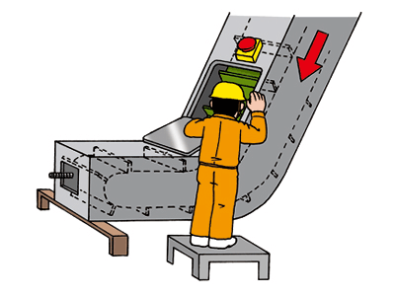
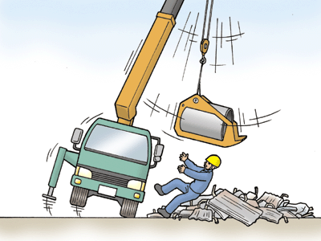
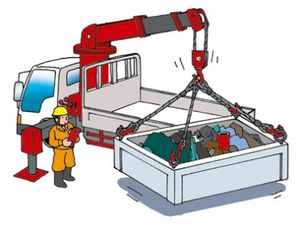
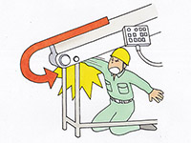
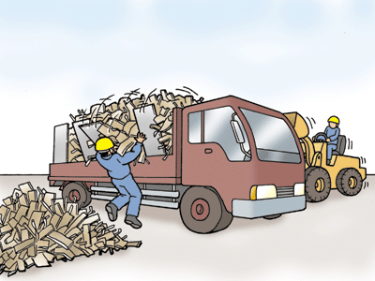
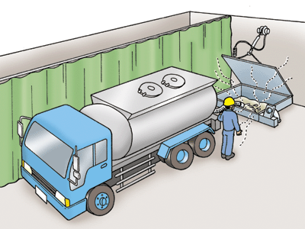
Punto 2: Magkaroon ng kamalayan sa mga panganib na “maaaring” maganap.
[“Maaaring” maganap sa mga tao]
[“Maaaring” maganap sa mga bagay]
Ang mga tao ay...
・mahulog
・sumakit ang balakang
・madapa
・maipit
・makawit
・tumama
・matamaan
・mapaso
・makuryente
・ma-adik sa gas
・maubusan ng oxygen
・magdusa mula sa nakapipinsalang sangkap
(4)
(1)
Ang mga bagay ay...
・gumalaw
・umikot
・lumipad
・mahulog
・matanggal
・masunog
・mag-collapse
・gumuho
・sumabog
・mag-leak
Maaaring
(5)
(2)
(3)
(6)

Slide 9
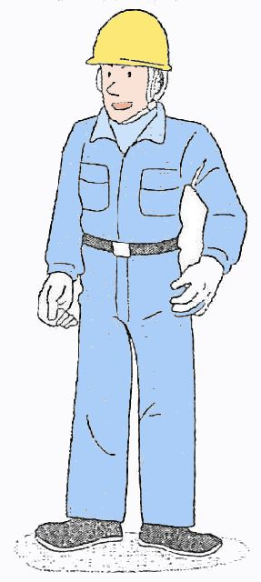
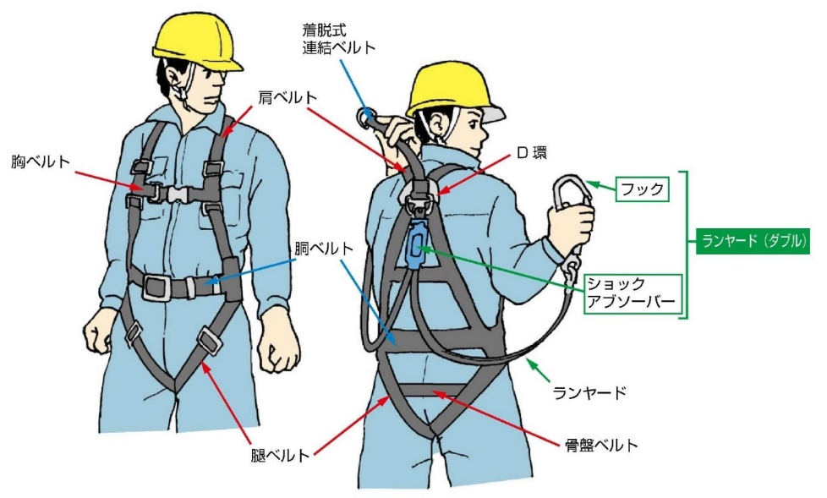
Punto 3: Ang kaligtasan sa trabaho ay nagsisimula sa wastong pagdadamit.
[Suotin nang wasto ang safety helmet]
・Siguruhing naka-fasten ang chin strap at hindi maluwag o nakakiling ang helmet.
・Siguruhing hindi ito luma o may sira.
・Ito ay karaniwang para sa maiwasan na mahulog.
[Gamitin nang wasto ang safety belt *]
・Tiyaking gamitin ito kapag nagtatrabaho sa mataas na lugar na may naka-install na pagkakabitan ng safety belt
・Ikabit ang hook sa posisyon na mas mataas sa posisyon ng iyong balakang na may safety belt
・Sa prinsipyo, magsuot ng full-harness type.
・Nakasuot ka ba ng safety helmet at nakahigpit ang chin strap nito? (Huwag maglagay ng tuwalya o kahit ano sa loob)
・Wala bang nakalagay bang tuwalya sa iyong leeg?
・May mga punit ba sa iyong work clothes?
・Naka-ayos ba ang iyong mga manggas?
・Nakasuot ka ba ng safety belt? (gumagamit ka ba ng safety belt sa matataas na lugar na 2 m o higit pa?)
Removable connecting belt
・Nakasuot ka ba ng safety shoes?
Shoulder belt
Chest belt
D-Ring
Hook
Body belt
Lanyard (double)
*Ang pangalan ng “safety belt” ay binago bilang
“fall-arrest system” ayon sa batas.
Shock absorber
Lanyard
Thigh belt
Pelvis belt

Slide 10

Punto 4: Sundin ang mga itinatag na pamamaraan sa trabaho.
○ Maraming mga hindi inaasahang sa lugar ng trabaho.
○ Ang mga itinatag na pamamaraan sa trabaho ay mga patakaran para sa kaligtasan, kalusugan at mahusay na pagtatrabaho sa lugar ng trabaho.
○ Sundin ang mga pamamaraan sa trabaho at protektahan ang sarili.
◆ Sundin nang mabuti ang mga tinatag na pamamaraan sa trabaho (pamantayan sa trabaho).
◆ Paulit-ulit na sanayin at i-master ang mga pamamaraan sa trabaho na ipinakita sa manwal ng pamamaraan sa trabaho.
◆ Unawain nang mabuti ang mga dapat gawin at mga hindi dapat gawin para sa kaligtasan.
◆ Kapag may mga hindi maintindihan sa pamamaraan sa trabaho, siguruhing kumpirmahin ito sa iyong supervisor.
◆ Mag-ingat dahil madalasnagkaka injury kapag nasanay na, at huwag maging careless o magpadalos-dalos.
Mga pamamaraan
sa trabaho
[Halimbawa ng trabaho sa pag-uuri]
■ Sa pag-uuri, tanggalin ang mga mapanganib na bagay tulad ng spray can, gas cartridges, mga selyadong bagay, at mga anumang hindi matukoy. Isauli sa supplier kung makikilala pa o magrequest sa dalubhasa kung hindi ito matukoy.
■ Kapag ang manggagawa ay nagtatrabaho sa pag-uuri sa receiving yard atbp., may mga hakbang na dapat gawin upang maiwasan magkaroon ng contact sa mga forklift, truck at iba pang mga sasakyan, tulad ng paghiwalay ng mga lugar para sa mga manggagawa at mga sasakyan o may tagagabay sa mga sasakyan.
■ Magsuot ng mga kinakailangang protection equipment, tulad ng safety helmet, protective goggles, dust mask, safety shoes, at leather gloves.
■ Kapag nangangamba maaaring may lumipad alikabok, wisikan ito ng tubig upang maging basa ang mga ito.
■ Kapag naghahandle ng pag-uuri ng mga mabibigat na bagay gamit ang kamay, ang bigat ay dapat mas mababa sa tinukoy na timbang, at magbuhat nang hindi nagbibigay pasanin sa balakang. Kapag maraming tao ang nagtutulungan sa trabaho, dapat mayroong i-assign bilang leader at ang iba ay dapat sumunod.

Slide 11
Punto 5: Isagawa ang 4S / 5S para tumaas ang kaligtasan!
[Suriin (Seiri)] | Paghiwalayin ang mga bagay na kailangan sa mga hindi kailangan, at itapon ito (Kung may mga nakalagay na mga bagay na hindi kailangan, maaaring madapa o matumba, at makaabala sa daloy ng trabaho.)
[Sinupin (Seiton)] | Ilagay ang mga bagay na kailangan kung saan ito ay madaling makita. (Bumababa ang work efficiency kapag nagsasayang ng oras sa paghahanap ng mga bagay na kailangan. Mas magiging madaling pagsinop ng mga bagay kapag may litrato ng orihinal na estado nito.)
[Siguruhin ang kalinisan (Seiketsu)] | Tanggalin ang mga dumi at panatilihing malinis ang paligid. (Ang lugar ng trabaho ay dapat malinis upang mapanatiling gumagana nang maayos ang mga makina. Sa lugar ng trabaho kung saan naghahandle ng mga package ng customer, kailangan siguruhin ang kalinisan para walang duming maiwan sa package. )
[Simutin (Seiso)] | Tanggalin ang mga dumi at basura mula sa mga makina, tools, handling at storing yards (Mahalaga na punasan agad ang basang sahig upang maiwasan ang mga pagkadulas.)
[Sariling kusa (Shitsuke)] | Sundin nang mabuti ang mga itinatag na patakaran. Ulitin hanggang sa masanay. (Hindi lamang na dapat intindihan ang Suriin (Seiri), Sinupin (Seiton), Siguruhin ang kalinisan (Seiketsu)], at Simutin (Seiso), kundi importante din na ugaliing sanayin ang pagsagawa ng mga ito.)

Slide 12
○ Kapag hindi sapat ang pagsasagawa ng 5S…
Kapag hindi sapat ang pagsasagawa ng 5S, maaari ito maging sanhi ng iba’t ibang masamang epekto tulad ng mga sumusunod Siguruhing isagawa ang mga ito.
Kapag hindi sapat ang pagsasagawa ng 5S sa lugar ng trabaho...
Nagkakaroon ng mga aksidente o occupational diseases
・Nagdedeteriorate ang kondisyon sa lugar ng trabaho
・Nagkakaroon ng mga aksidente na dahil sa mga aksyon sa trabaho
Bumababa ang productivity
・Ang mga imposibleng bagay at sayang na trabaho ay nagpapababa ng efficiency
・Nagkakaroon ng malfunction o problema sa makina
・Delay sa shipment ng packages, atbp.
Hindi pagsagawa ng 5S
Pagkawala ng tiwala
・Ang mga customer ay nadidismaya
・Bumaba ang morale (motivation) ng mga manggagawa
Nagkakaroon ng polusyon
・Pagleak ng langis at ibang nakapipinsalang sangkap
・Nagkakaroon ng abnormal na amoy, atbp.
Nasayang ang mga resources
・Nasayang na mga materyales

Slide 13
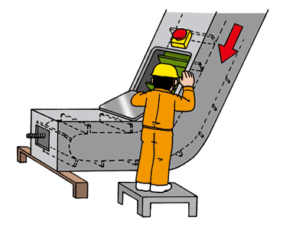
Punto 6: Sama-samang magtrabaho nang ligtas upang mapanatiling ligtas ang lugar ng trabaho.
(1) Mga puntos para makaiwas sa aksidente: Pagka-ipit o pagka-kawit
■ Dapat isaisip ng mga manggagawa ang kaligtasan sa trabaho.
Ang manggagawa ay maaaring magtrabaho ng mag-isa sa lugar pagtatapunan ng basura kaya dapat maging aware siya at sumunod sa mga papmamaraan ng ligtas na pagtatrabaho.
■ Patigilin ang conveyor bago tanggalin ang mga bagay na nakaipit roon o magsagawa ng pagsusuri o repair.
・Siguruhing patigilin ang conveyor bago tanggalin ang mga bagay na nakaipit roon o magsagawa ng repair o pagsusuri.
・Huwag tumuntong sa conveyor.
■ Iwasang magkaroon ng contact sa mga heavy machine o forklift kapag dadaan sa planta.
・Maglakad sa ligtas na daan.
・Huwag tumalon mula sa likod ng mga bagay.
■ Dapat iwasan ng mga driver ng mga heavy machine ang mga naglalakad.
・Kapag nakitang gumalaw ng kusa ang nakatigil na heavy machine, huwag subukang sumakay o pigilan ito.
・Huwag sumandal palabas mula sa driver’s seat.
・Mag-ingat sa mga naglalakad kapag inaabante ang heavy machine na may buhat na load.
Isagawa ang mga sumusunod na mga punto sa kaligtasan na batay sa mga aksidente sa trabaho sa industriya ng pagmamanupaktura.

Slide 14
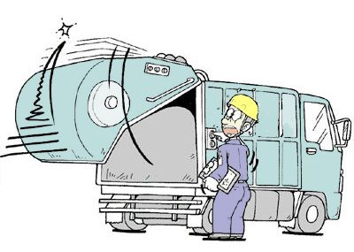
[Kaso ng aksiednte: Pagka-ipit o pagka-kawit]
■ Kaso 2-1: Isang manggagawa ang nagtatrabaho upang alisin ang plaster mula sa bahagi ng return roller ng conveyor na naka-set up para sa crusher gamit ang wire brush at habang inaalis niya ito, hindi niya tinigil ang conveyor. Nakawit ang wire brush sa pagitan ng bahagi ng return roller at conveyor belt kasama ang kanyang kanang braso hanggang sa bandang balikat.
■ Kaso 2-2: Isang manggagawa ang iniwanang tumatakbo ang conveyor habang sinusuri ang tension ng chain. Kaya nakawit ang kanyang katawan sa component ng gumagalaw na conveyor.
■ Kaso 2-3 Isang manggagawa ang sumusuri ng garbage truck (packer). Sinusuri niya ang joint sa pagitan ng katawan at tailgate at nang inaangat ang gate. Biglang nahulog ang tailgate at naipit siya. .

Slide 15
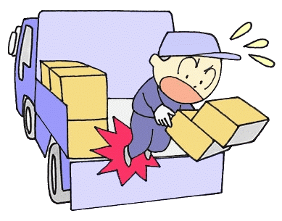
(2) Mga puntos para makaiwas sa aksidente: Pagkahulog
■ Dapat isaisip ng mga manggagawa ang kaligtasan sa trabaho.
Ang manggagawa ay maaaring magtrabaho ng mag-isa sa lugar pagtatapunan ng basura kaya dapat maging aware siya at
Sundin ang mga papmamaraan ng kaligtasan sa trabaho.
■Iwasan ang pagtayo sa tailgate kapag nagtatrabaho.
Kapag nagtatrabaho sa ibabaw ng loading platform, dapat i-set up ang movable platform malapit sa loading platform at iwasang tumayo sa tailgate.
■Gumamit ng ascending and descending equipment para mag-load sa loading platform ng truck.
Kapag nagtatrabaho sa lugar ng pagtatapunan ng basura, humingi ng permiso at i-set up ang ascending and descending equipment roon.
(Larawan 3)
■Siguruhing gumamit ng “fall-arrest system” *equipment na naka-install kung mayroon nito.
Habang nagtatrabaho sa mataas na lugar tulad ng sa taas ng mga basura sa truck, siguruhing gumamit ng “fall-arrest system”, equipment na naka-install kung mayroon nito. (Larawan 1 at 2)
*Ang pangalan ng “safety belt” ay binago bilang “fall-arrest system” ayon sa batas. (Tingnan ang Slide 9)
Isagawa ang mga sumusunod na mga punto sa kaligtasan na batay sa mga aksidente sa trabaho sa industriya ng pagmamanupaktura.

Slide 16
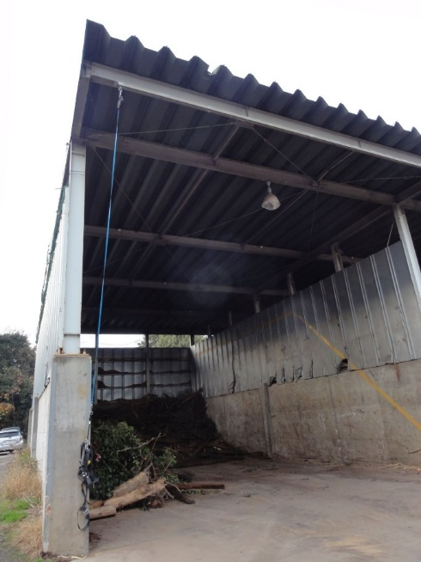
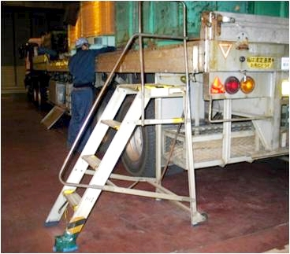
[Halimbawa ng mga hakbang para makaiwas sa aksiednte: Pagkahulog]
Isagawa ang mga sumusunod na mga punto sa kaligtasan na batay sa mga aksidente sa trabaho sa industriya ng pagmamanupaktura.
Larawan 2: Equipment na naka-install para makabit ang fall-arrest system rito
Larawan 1: Equipment na naka-install para makabit ang fall-arrest system rito
Larawan 3: Ascending and descending equipment sa load ng truck

Slide 17
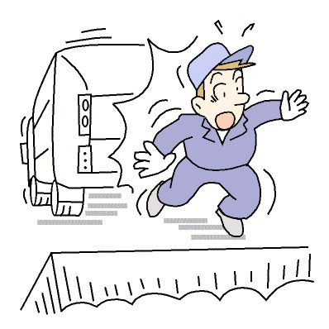
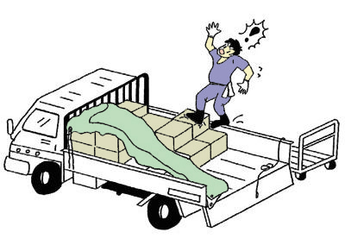
[Kaso ng near-miss incidents: Pagkahulog]
■ Kaso 1-1: Isang manggagawa ang gumagabay sa garbage truck habang umaatras papunta sa waste pit. Sa pag-atras, natamaan siya ng ibang garbage truck na paatras sa kabilang pit, at muntik nang mahulog rito. .
■ Kaso 1-2: Matapos mag-load ng isang manggagawa ng 25 cardboard box na naglalaman ng dokumento (15 kg bawat isa) na ididispose sa truck, nilagyan niya ito ng tabon. Pagkatapos ayusin ang tabon sa kaliwang bahagi, naglakad siya sa pagitan ng mga box upang maayos na matabuanan ito nang buo nang mawalan siya ng balanse at muntik nang mahulog. .

Slide 18
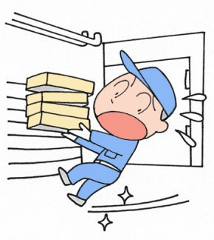
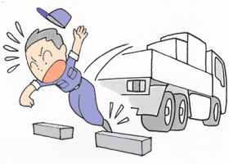
(3) Mga puntos para makaiwas sa aksidente: Pagkadapa o pagkatumba
■ Ang pagbubuhat at paglilipat ng bagay ay lubos na mapanganib dahil baka ikaw ay madapa o matumba.
・ Ang pagbubuhat at paglilipat ng bagay ay may mataas na risk ng pagkadapa o pagkatumba dahil mahirap makita ang dinadaanan, at mawawalan ng balanse.
・Huwag magmadali kapag bababa ng hagdan at may dalang load.
■ Panatilihing parating ligtas ang sahig: Seiri, Seiton, Seiso, at Seiketsu.
・Punasan nang mabuti ang basa na sahig. (Mag-ingat sa basa na sahig habang naglilinis)
・Maaaring maging sanhi ito ng pagkatisod kapag may mga bagay na hindi kailangan
■ Gumamit ng dolly kapag magbubhat ng mga malalaki at mabibigat na bagay.
Kapag walang magamit na dolly, dapat dalawang tao ang magbubuhat o hatiin sa ilang sets para buhatin ito
■Magsuot ng sapatos na hindi madaling madulas o makatisod.
Isagawa ang mga sumusunod na mga punto sa kaligtasan na batay sa mga aksidente sa trabaho sa industriya ng pagmamanupaktura.

Slide 19

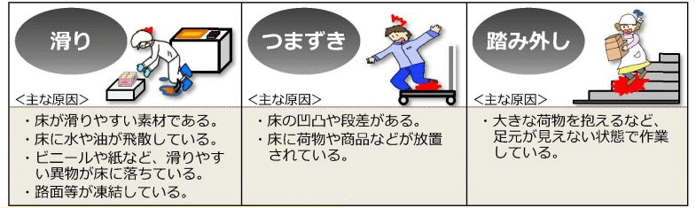
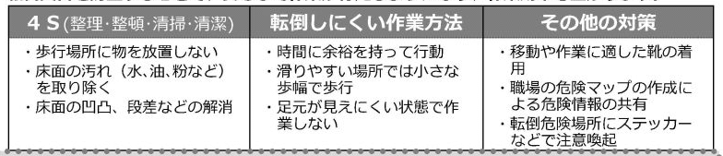
No Slip and Stumble Accident Project
<Pangunahing sanhi ng aksidente ng pagkadapa o pagkatumba>
Pagkadulas
Pagkatisod
Misstep
<Pangunahing sanhi>
<Pangunahing sanhi>
<Pangunahing sanhi>
・Ang sahig ay may mga madudulas na mga materyales.
・May natapon na tubig o langis sa sahig.
・May mga vinyl, piraso ng papel o mga madudulas na mga bagay sa sahig.
・Nag yelo ang daan.
・Hindi pantay ang sahig o may mga steps ito.
・May mga nakalagay na mga package o produkto sa sahig.
・Nagtatrabaho nang hindi nakikita ang tinatapakan, tulad ng may dalang malaking package.
<Mga puntos para makaiwas sa aksidente: Pagkadapa o pagkatumba>
4S (Seiri, Seiton, Seiso, at Seiketsu)
Pamaaraan sa trabaho upang hindi madaling madapa o matumba
Iba pang mga solusyon
・Huwag mag lagay ng anumang bagay sa lugar na pagglalakaran
・Tanggalin ang mga dumi (tubig, langis, powder, atbp.) sa sahig
・Tanggalin ang mga hindi pagkapantay-pantay, steps, atbp.
・Mag-secure ng sapat na oras para sa pagkilos
・Maglakad ng maliliit na hakbang kapag nasa madulas na lugar
・Huwag magsimula sa trabaho kapag hindi nakikita ang dinadaanan
・Magsuot ng sapatos na naaangkop sa paglilipat at trabaho
・Gumamit ng hazard map ng lugar ng trabaho upang magbahagi ng impormasyon sa panganib
・Maglagay ng sticker sa lugar na may panganib ng pagkadapa o pagkatumba bilang warning

Slide 20
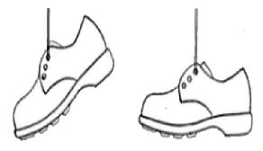
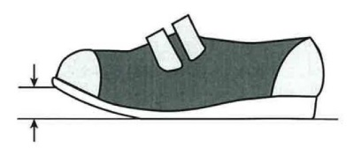
(Sanggunian)
[Paano pumili ng wastong sapatos]
<Mga punto sa pagpili ng sapatos para hindi madapa o matumba>
Laki
Madaling mawalan ng balanse dahil mahirap tumapak
kapag masyadong maliit o malaki ang sapatos.
Flexibility
Kapag hindi flexible ang sapatos, madaling madulas
na nagiging sanhi ng pagkatisod.
×
○
Bigat
Kapag masyadong mabigat ang sapatos, mahihirapan iangat ang paa na nagiging sanhi ng pagkatisod.
Balanse sa bigat (sa bandang daliri sa paa at takong)
Kapag ang bigat ay nasa bandang daliri sa paa,
nakababa ang bandang daliri sa paa habang naglalakad na magiging sanhi ng pagkatisod.
Taas sa bandang daliri sa paa
Kapag mababa ang taas sa bandang daliri sa paa, madaling matalisod sa pinakababang step.
Balanse sa slip resistance sa pagitan ng solee at ng sahig
Mahalaga na ang slip-resistance ng sapatos ay angkop sa lugar ng trabaho at nialalaman. Halimbawa, kapag nagtrabaho suot ang sapatos na hindi madaling madulas sa hindi madaling madulas na sahig, maaaring maging sanhi parin ito ng pagkatisod dahil sa lakas ng friction.
(Toe spring)

Slide 21
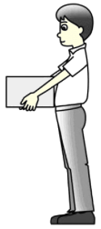
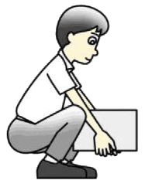
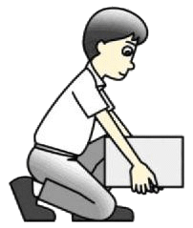
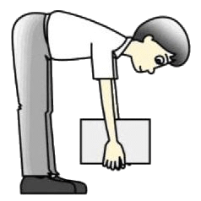
(4) Mga puntos para makaiwas sa aksidente: Pananakit ng balakang, atbp.
■Posisyon at kilos sa trabaho(habang nag-hahandle ng mga mabiibigat na bagay)
Panatilihing malapit sa iyong katawan ang mabigat na bagay hangga’t maaari at hawakan ito na ang center of gravity ay mababa.
[Kapag magbubuhat ng mabibigat na bagay]
(1) Iabante ng kaunti ang iyong paa, itupi ang iyong mga tuhod, bago tuluyang bumaba upang kunin ang mabigat na bagay.
(2) Tumayo sa pamamgitan ng pagtuwid ng iyong mga tuhod.
(3) Kapag magbubuhat ng mabibigat na bagay, huminga ng malalim at mag lagay ng presion sa tiyan.
[Pagbubuhat at paglilipat ng mabibigat na bagay]
Humanap ng maikling diistansya papunta sa paglilipatan at iwasan ang pag-akyat o pagbaba sa mga hagdan kapag ay dalang gamit.
Tamang posisyon
Maling posisyon

Slide 22
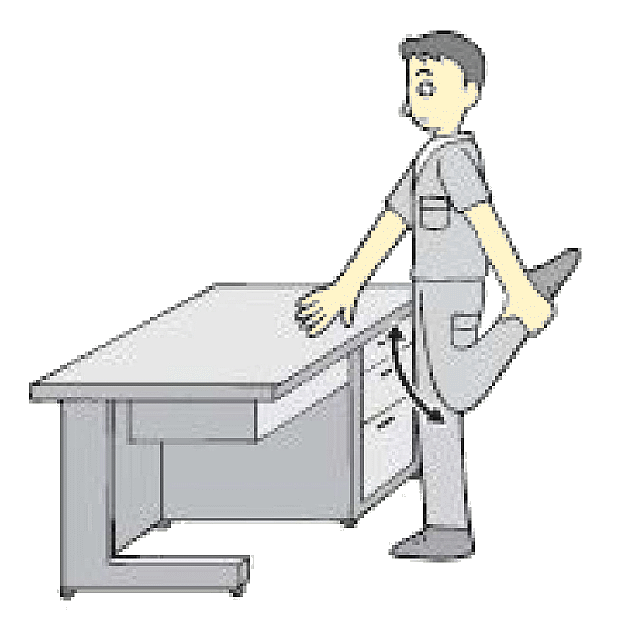
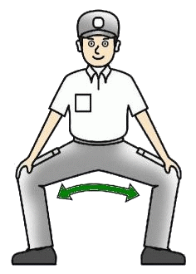
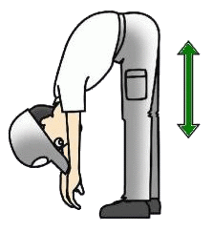
[Pag-eehersisyo para makaiwas sa pananakit ng balakang]
Mag stretching para makaiwas sa panankit ng balakang.
(Fig.1) (Fig. 2) (Fig. 3)
[Paraang ng epektibong stretching]
(1) Dahan-dahan humihinga, huwag itong pigilan, at mag stretch
(2) Huwag mag reak o mag ipon ng mometum
(3) Maging aware kung anong kalamnan ang iyong iniistretch
(4) Magstretch hanggang sa makadama ng tension, ngunit walang sakit
(5) Ipagpatuloy ang pag stretch ng mula 20 segundo hanggang 30 segudo
(6) Maging aware sa mabagal at unti-unting pagbalik ng mga kalamnan kapag magrerelease
(7) Mag-stretch ng mula 1 hanggang 3 beses

Slide 23
(5) Mga puntos para makaiwas sa aksidente: Pagkasagasa at pagkatulak o pagkatama
■ Huwag tumalon mula sa loading platform o driver’s seat ng truck.
・Siguruhing gamitin ang ascending and descending equipment kapag mayrooon nito
・Kapag wala, gumamit ng 3-point support sa pag-ascend at descend
■Iwasan ang aksidente namasagasaan ng heavy machine.
・Ang mga heavy machine at forklift sa planta ay dapat sumunod sa speed limit at bigyan attention an mga naglalakad.
・Kapag maglalakad sa planta, dapat pumunta sa ligtas na daan upang maiwasan mabangga ng heavy machine o forklift. Huwag ring tumalon mula sa likod ng mga bagay.
Isagawa ang mga sumusunod na mga punto sa kaligtasan na batay sa mga aksidente sa trabaho sa industriya ng pagmamanupaktura.

Slide 24
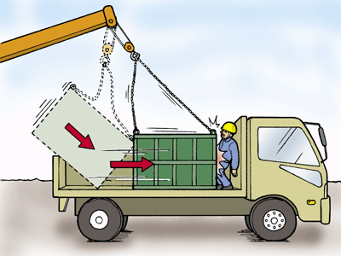
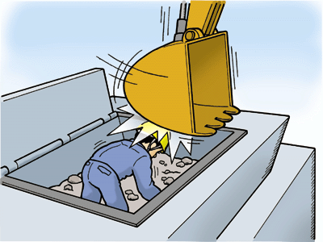
[Kaso ng aksidente: Pagkasagasa at pagkatulak o pagkatama]
■ Kaso 3-1: Isang manggagawa ang nakatayo sa tabi ng crane na nag-uunload ng attachment para sa construction machine na gamit para sa demolisyon na trabaho nang nagswing ang load at natamaan ang kanyang binti.
■ Kaso 3-2: Gamit ang car-mounted crane, isang manggagawa ay nagtatapon ng mga basurang pang-industriya mula sa bucket papunta sa truck nang dumulas ang bucket slid at natamaan siya. Ang bucket ay nakalagay sa tailgate sa isang gilid at nang 2 sa 4 na wire na nakakabit rito ay natanggal, nag swing ito na parang pendulum, at tumama sa kanya.
■ Kasong 3-3: Ang operator ng crusher sa recycling plant ay nakarinig ng kakaibang tunog. Itinigil niya ang crusher at pumunta sa hopper nito upang suriin ito. Habang tinatanggal ang mga banyagang bagay mula sa hopper, isang backhoe operator na walang kamalay-malay na may nag-susuri ay nataamaan siya.

Slide 25
Punto 7: Mga kilos na dapat gawin kapag may abnormalidad o aksidente sa trabaho.
(1) Kapag may natagpuang mga “abnormalidad”
(1) Una sa lahat, kumpirmahin ano ang nangyaring abnormalidad.
(2) Ipaalam sa mga supervisor at kasamahan sa paligid gamit ang malakas na boses.
(3) Pindutin ang emergency stop button kung kailangan upang matigil ang makina.
(4) Sundin ang mga tagubilin ng supervisor at makipagtulungan sa mga kasamahan upang gumawa ng naaangkop na aksyon.
(5) Huwag padalos-dalos na kumilos mag-isa.
[Ipaalaam ito sa mga kasamahan.]
Kapag may natuklasang kakaiba o delikadong sitwasyon sa makina o equipment, sabihin agad ito sa supervisor o representative sa pagtatapunan ng basura.
Karaniwang...
Tumigil! Tumawag! At maghintay!

Slide 26
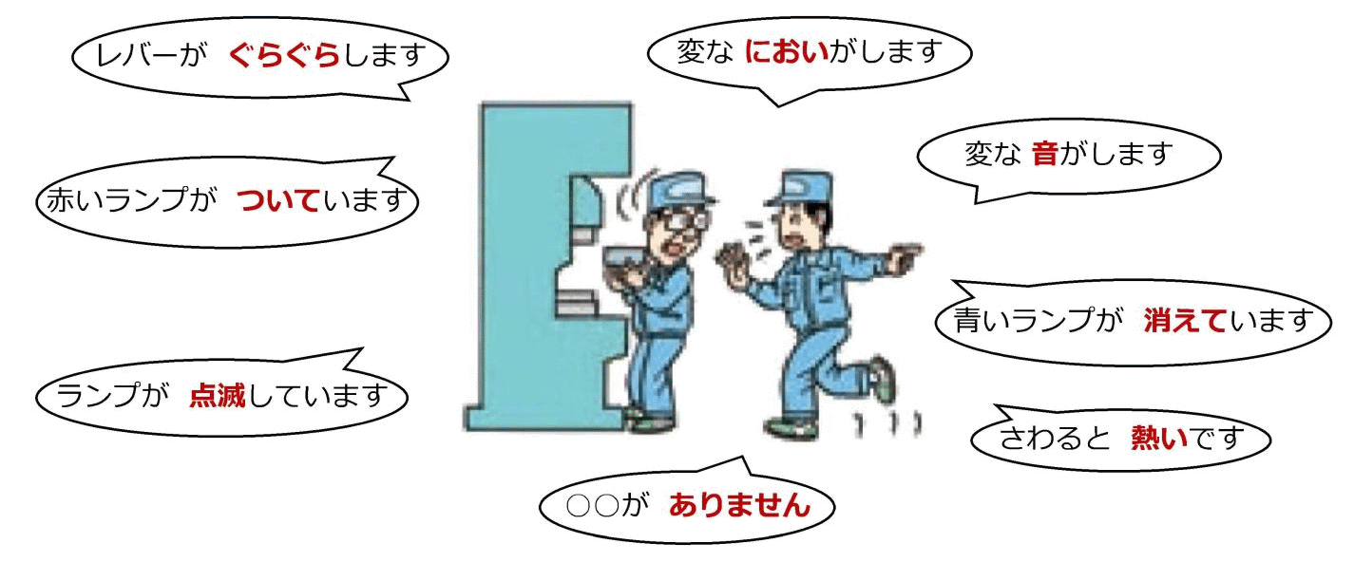
(2) May naipit na kakaibang bagay sa belt conveyor. May kakaibang amoy galing sa crusher.
(1) Patigilin ang makina at i-off ang main switch. Tumigil!
(2) Ipaalam sa mga supervisor at kasamahan sa paligid tungkol sa abnomalidad gamit ang malakas na boses. Tumawag!
(3) Sundin ang mga tagubilin ng supervisor. Maghintay!
→ Huwag pagdalos-dalos na kumilos mag-isa.
(4) Kapag magtatrabaho, gawin ang mga hakbang upang maiwasan ang mga hindi sinasadyang pagpapatakbo nito.
・I-lock ang main switch gamit ang susi para hindi ito mag start.
・Maglagay ng mgs sign o warning upang ipaalam sa ibang tao na nagtatrabaho na huwag itong i-start.
(5) Kapag kinakailangan, maglagay ng “Work in Progress” na mga sign sa site kung saan ka nagtatrabaho.
Maluwag ang lever.
May kakaibang amoy.
May kakaibang tunog.
Naka-on ang pulang lamp.
Naka-off ang asul na lamp.
Nag-faflash ang lamp.
Mainit kapag hinawakan.
Nawawala ang ○○.

Slide 27
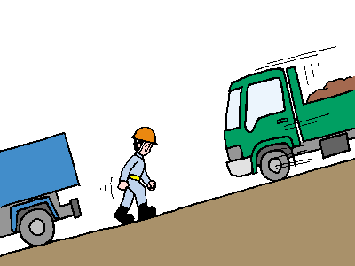
(3) Kapag nakitang gumalaw ng kusa ang nakatigil na truck, heavy machine o forklift...
<Gumalaw ng kusa ang nakatigil na truck, heavy machine, o forklit.>
(1) Huwag subukang pigilan ito, at “tumakbo palayo”.
(2) Sabihan ang mga tao sa paligid gamit ang malakas na boses na “Tumakbo palayo”
(3) Alamin ang “Pagtakbo palayo” sa pang-araw-araw na edukasyon sa kaligtasan at kalusugan.
(Walang taong makakapigil nito.)
Takbo!

Slide 28
(4) Kapag may naganap na aksidente sa trabaho...
Kahit na sa tingin mo ay ligtas sa lugar ng trabaho, hindi tuluyang mawawala ang posibilidad na may maganap na aksidente sa trabaho.
Kung sakaling may naganap na aksidente sa trabaho, gawing ang mga sumusunood.
Ano ang gagawin kapag may naganap na aksidente sa trabaho (halimbawa)
May naganap na aksidente sa trabaho
Una sa lahat, kumalma.
・Huwag magmadali at tumakbo papunta sa site upang hindi magkaroon ng pangalawang aksidente.
・Ipaalam sa mga tao sa paligid gamit ang malakas na boses.
Magbigay lunas para sa mga biktima.
Kontakin ang boss (supervisor).
・Tumulong kapag inatasan ng supervisor.
(Dalhin ang mga biktima sa ospital, atbp.)
Aksyon sa site

Slide 29

Mag-ingat!

